Slide 1
Melhoria da Atenção à Saúde dos Usuários com Hipertensão e/ou Diabetes na Unidade de Saúde da Família Jóia, Jóia /RS
Imaray Leonor Gómez Caimary
Orientador: Suame Cristine Melo Freitas
Universidade Federal de Pelotas
Especialização em Saúde da Família
Pelotas, 2015

Slide 2
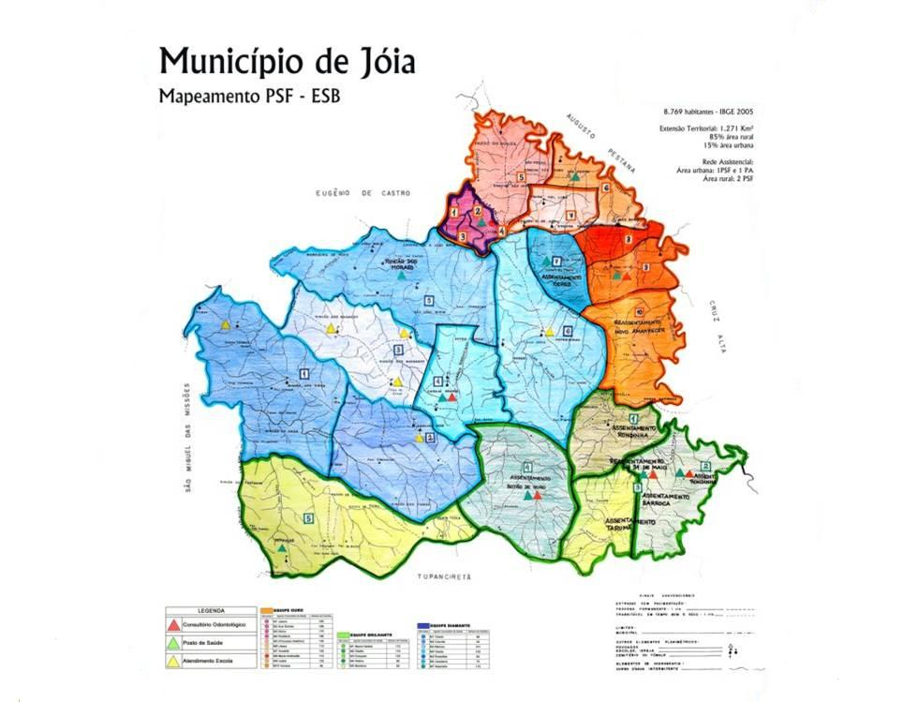
INTRODUÇÃO
Caracterização do município de Jóia:
Extensão territorial: 1235,885 km2
População: 8331 pessoas
Serviço de Saúde : UBS de Joia é Centro Odontológico .
DHM: 0,774
17 ªCRS

Slide 3
INTRODUÇÃO
Importância da ação programática:
O foco selecionado para minha intervenção foi a atenção à saúde de usuários com Hipertensão Arterial Sistêmica e Diabetes Mellitus, ambas doenças com grande repercussão na saúde do brasileiro e do mundo. Doenças que são prevê níveis, que se podem modificar os fatores de risco sendo que para isto nós podemos apoiar em nossas atividades de promoção e prevenção o que reforça a importância do diagnóstico precoce. (BRASIL, 2013).

Slide 4
INTRODUÇÃO
Caracterização do Centro de Saúde de Jóia:
UBS com 4 ESF: Composição: 6 Enfermeiro;2 Médicas, 2 Odontólogo, 9 técnicas de enfermagem um 1 nutricionista,2 psicóloga, 22 agentes comunitários, um atendente de farmácia, um farmacêutico, auxiliar administrativo e de limpeza e motorista.
População de abrangência: 8331 pessoas
Gênero masculino: 4306 pessoas
Gênero feminino: 4025 pessoas

Slide 5
INTRODUÇÃO
Situação da Ação Programática antes da intervenção :
HAS:
Na realização de estratificação de risco cardiovascular por critério clinico em isto usuários só tinham um 55% dos usuários
Com exame complementares em dia só um 56 % dos usuários.
Registros inadequados e incompletos.
Atraso de consultas agendadas em um 46 %.
DM:
Com a realização de estratificação de risco cardiovascular por critério clinico tinham um 56% os usuários .
Com atraso em consulta agendada 48% dos usuários
Com exame complementares periódico em dia 51%.dos usuários.
Com exame físico dos pês nos últimos 3 meses um 24% dos usuários .
Com a palpação dos pulsos tibial posterior e pedioso nos últimos 3 meses um 18 % dos usuários.
Com avaliação de Saúde bucal em dia um 21%de os usuários .
Com orientação sobre a pratica de atividade física e alimentação saudável um 49 % dos usuários

Slide 6
Qualificação da atenção aos usuários com Hipertensão Arterial Sistêmica e/ou Diabetes Mellitus na Unidade de Saúde da Família de Jóia
OBJETIVO:

Slide 7
Metodologia
Ações realizadas...
Quatro eixos Pedagógicos:
Avaliação e Monitoramento
2) Organização e Gestão do Serviço
3) Engajamento Público
4) Qualificação da prática clínica

Slide 8
Objetivos, Metas e Resultados
OBJETIVO 1: Ampliar a cobertura de hipertensos e/ou diabéticos.

Slide 9
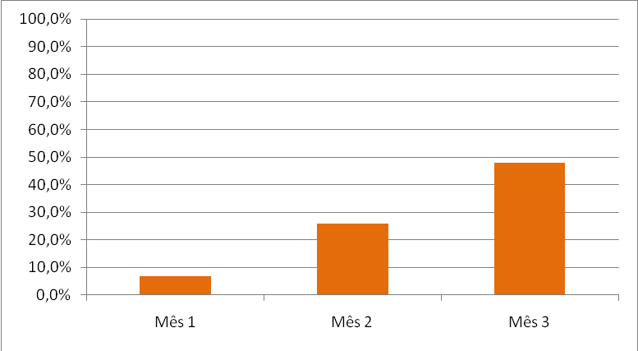
Meta 1.1. Cadastrar 92% dos usuários hipertensos da área de abrangência no Programa de Atenção a Hipertensão Arterial e a Diabetes Mellitus da unidade de saúde.
.
48,0%
25,8%
6,9%,
Figura 1 – Gráfico da Cobertura do programa de atenção ao hipertenso na unidade de saúde de Joia.
Notes:
.

Slide 10
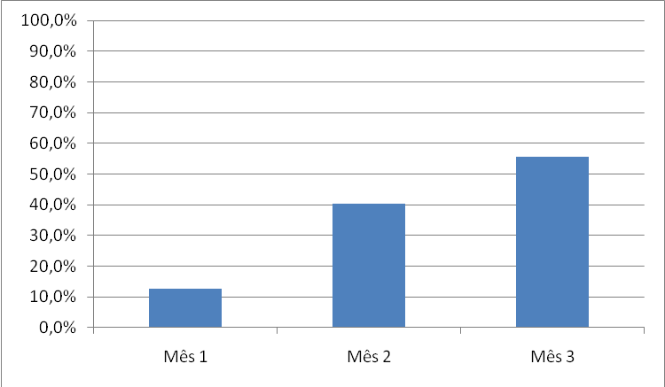
Meta 1.2. Cadastrar 95% dos usuários diabéticos da área de abrangência no Programa de Atenção a Hipertensão Arterial e a Diabetes Mellitus da unidade de saúde.
55.6%
40,3%;
12,8%
Figura 2 – Gráfico da Cobertura do programa de atenção ao diabético na unidade de saúde de Joia

Slide 11
Objetivo 2: Melhorar a qualidade da atenção a hipertensos e diabéticos
Objetivos, Metas e Resultados

Slide 12
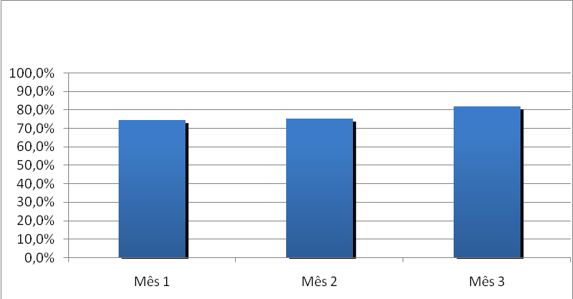
Metas 2.1. Realizar exame clínico apropriado em 100% dos hipertensos.
75.2%
82.1%
74.7%
Figura 3 – Gráfico da Proporção de hipertensos com o exame clínico em dia de acordo com o protocolo.

Slide 13
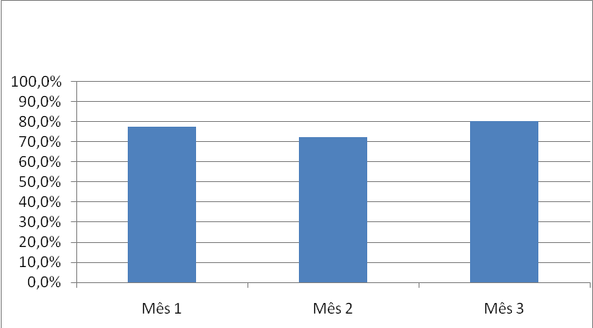
Metas 2.2. Realizar exame clínico apropriado em 100% dos diabéticos.
77.5%
72.2%
80.5%.
Figura 4 – Gráfico da Proporção de diabéticos com o exame clínico em dia de acordo com o protocolo

Slide 14
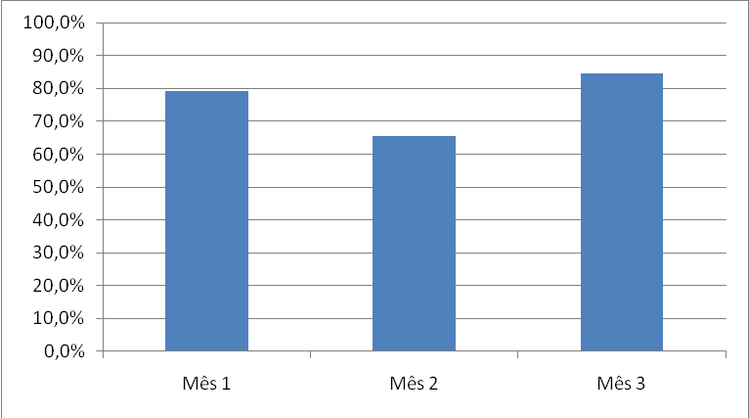
Meta 2.3. Garantir a 100% dos hipertensos a realização de exames complementares em dia de acordo com o protocolo
79,3%
84,5%.
65,4%
Figura 5 – Gráfico da Proporção de hipertensos com exames complementares em dia de acordo com o protocolo

Slide 15
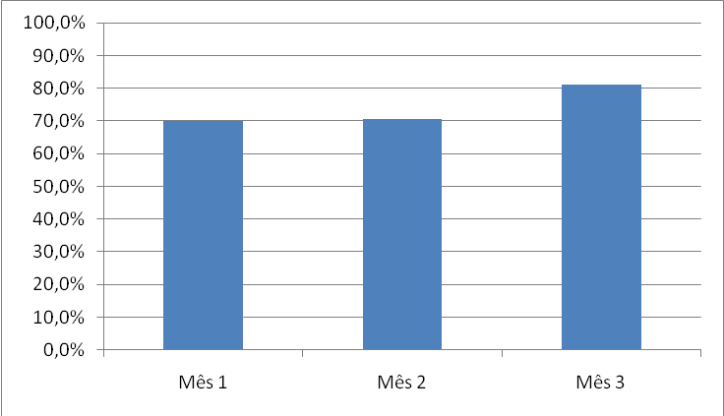
Meta 2.4. Garantir a 100% dos diabéticos a realização de exames complementares em dia de acordo com o protocolo
81%.
70%
70,6%
Figura 6 – Gráfico da Proporção de diabéticos com os exames complementares em dia de acordo com o protocolo

Slide 16
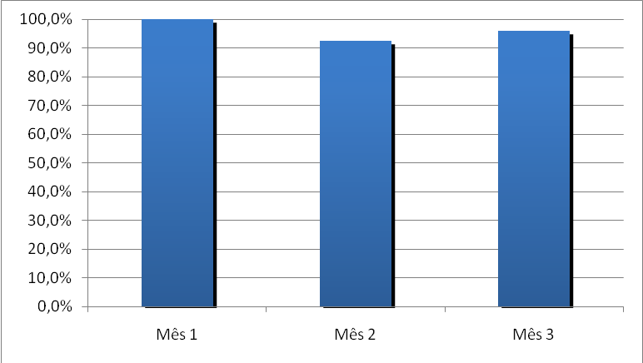
Meta 2.5. Priorizar a prescrição de medicamentos da farmácia popular para 100% dos hipertensos cadastrados na unidade de saúde.
92%
96%
Figura 7 - Gráfico da Proporção de hipertensos com prescrição de medicamentos da farmácia Popular\Hiperdia priorizada.

Slide 17
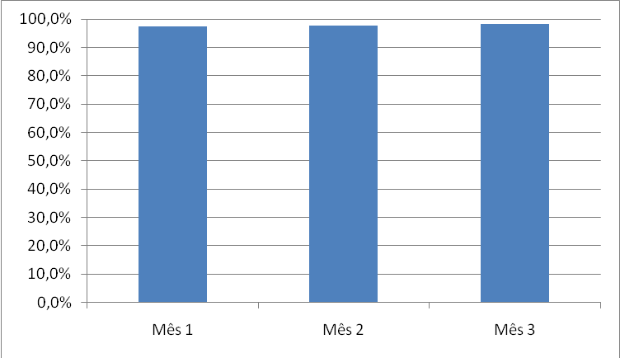
Meta 2.6. Priorizar a prescrição de medicamentos da farmácia popular para 100% dos diabéticos cadastrados na unidade de saúde.
97,5%
97,6%
98,3%
Figura 8 – Gráfico da Proporção de diabéticos com prescrição de medicamentos da Farmácia Popular\Hiperdia priorizada

Slide 18
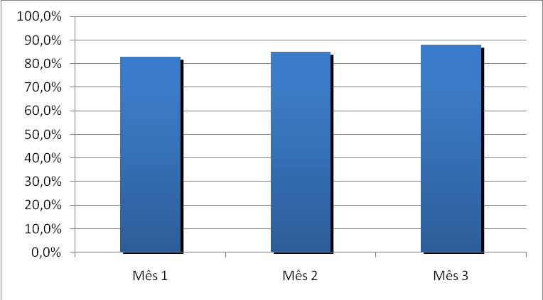
Meta 2.7. Realizar avaliação da necessidade de atendimento odontológico em 100% dos hipertensos
82.8%
85%
88%
Figura 9 – Gráfico da Proporção de hipertensos com avaliação da necessidade de atendimento odontológico

Slide 19
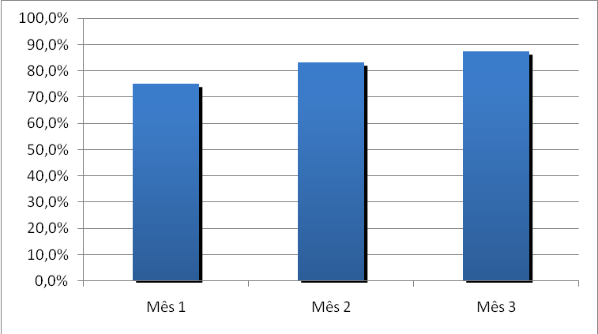
Meta 2.8. Realizar avaliação da necessidade de atendimento odontológico em 100% dos diabéticos
83.3%
87.4%
75%
Figura 10 – Gráfico da Proporção de diabéticos com avaliação da necessidade de atendimento odontológico

Slide 20
Objetivo 3. Melhorar a adesão de hipertensos e diabéticos ao programa.
Objetivos, Metas e Reultados

Slide 21
Meta 3.1: Buscar 100% dos hipertensos faltosos às consultas na unidade de saúde conforme a periodicidade recomendada
No primeiro mês se encontraram faltosos a consulta com busca ativa 23 usuários, no segundo mês 87, e no terceiro mês 130, a todos se realizou 100% de busca ativa.
Meta 3.2: Buscar 100% dos diabéticos faltosos às consultas na unidade de saúde conforme a periodicidade recomendada
No primeiro mês foram 13 usuários, no segundo 41 e no terceiro mês 43 também se realizou 100% da busca ativa

Slide 22
Objetivos, Metas e Resultados
Objetivo 4. Melhorar o registro das informações.

Slide 23
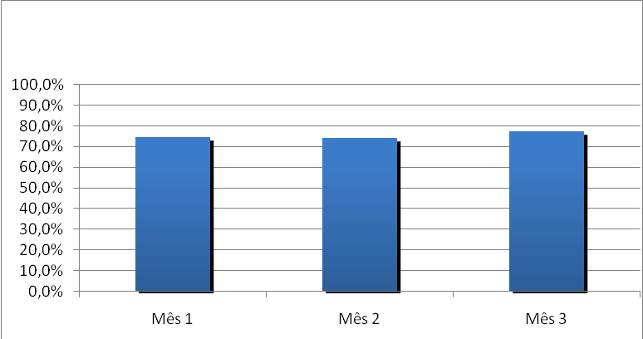
Meta 4.1: Manter ficha de acompanhamento de 100% dos hipertensos cadastrados na unidade de saúde
74,4%),
74,3%
77,5%
Figura 13 – Gráfico da Proporção de hipertensos com registro adequado na ficha de acompanhamento.

Slide 24
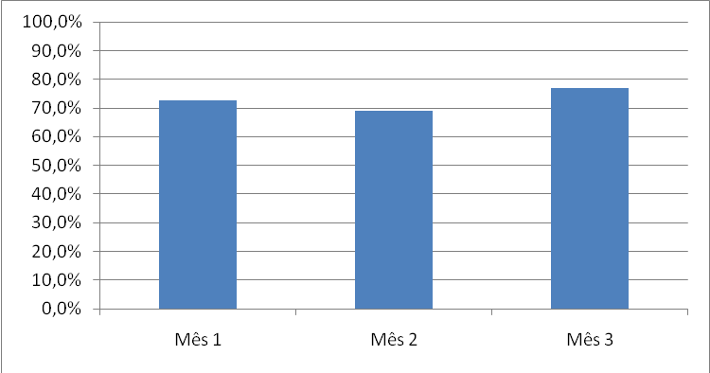
Meta 4.2: Manter ficha de acompanhamento de 100% dos diabéticos cadastrados na unidade de saúde.
77%
72,5%
69%
Figura 14 - Gráfico da Proporção de diabéticos com registro adequado na ficha de acompanhamento.

Slide 25
Objetivos, Metas e Resultados
Objetivo 5: Mapear hipertensos e diabéticos de risco para doença cardiovascular.

Slide 26
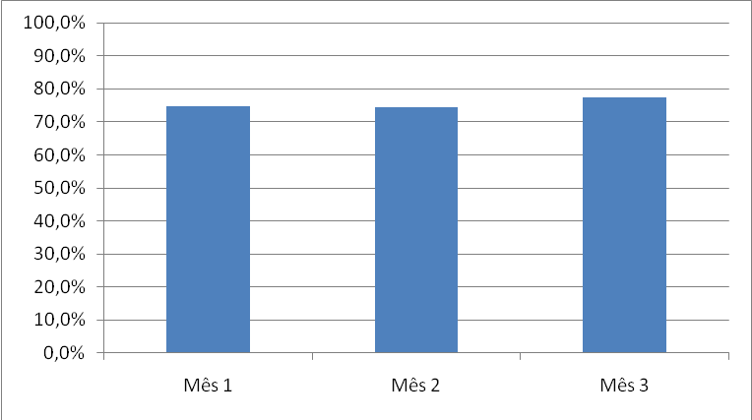
Metas 5.1: Realizar estratificação do risco cardiovascular em 100% dos hipertensos cadastrados na Unidade Básica de Saúde.
74,5%
74,3%
77,5%
Figura 15 – Gráfico da Proporção de hipertensos com estratificação de risco cardiovascular por exame clínico em dia

Slide 27
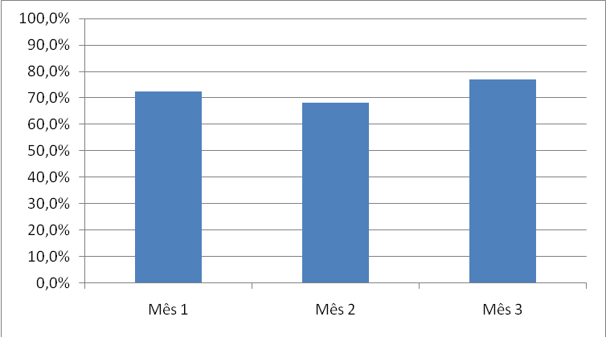
Metas 5.2: Realizar estratificação do risco cardiovascular em 100% dos diabéticos cadastrados na Unidade Básica de Saúde
72%
68%
77%
Figura 16 – Gráfico da Proporção de diabéticos com estratificação de risco cardiovascular por exame clínico em dia.

Slide 28
Objetivo 6: Promover a saúde de hipertensos e diabéticos.
Metas 6.1: Garantir orientação nutricional sobre alimentação saudável a 100% dos hipertensos.
Metas 6.2: Garantir orientação nutricional sobre alimentação saudável a 100% dos diabéticos.
Meta 6.3: Garantir orientação em relação à prática regular de atividade física a 100% dos usuários hipertensos.
Meta 6.4: Garantir orientação em relação à prática regular de atividade física a 100% dos usuários diabéticos.
Meta 6.5: Garantir orientação sobre os riscos do tabagismo a 100% dos usuários hipertensos.
Meta 6.6: Garantir orientação sobre os riscos do tabagismo a 100% dos usuários diabéticos.
Meta 6.7: Garantir orientação sobre higiene bucal a 100% dos usuários hipertensos.
Meta 6.8: Garantir orientação sobre higiene bucal a 100% dos usuários diabético.
Em todos os meses na meta de promover a saúde foi alcançada o 100% do porcentagem ,no primeiro mês 87 usuários ,no segundo mês 327 e no terceiro mês finalizamos com 607 em no caso de os diabéticos no primeiro mês foram 40 no segundo 126,no terceiro finalizamos com 174.

Slide 29
Viabilidade de incorporar à intervenção a rotina do serviço
A intervenção já está incorporada na rotina do serviço pelo que temos que manter o trabalho de conscientização da comunidade na importância da atenção a Hipertensão e a Diabetes Mellitus umas das principais doenças que mais afeita nossa população.
Quais os próximos passos...
Continuaremos fazendo as atividades nas diferentes comunidades no interior com a participação de todas as equipe e a comunidade para poder chegar a todos os usuários.

Slide 30
Discussão
Os ACS qualificaram suas falas sobre a importância do controle da Hipertensão é Diabetes Mellitus o que permitiu atualizar os cadastramentos.
Melhoria nos registros facilitando o controle do programa.
Proporcionou a reorganização da agenda de trabalho de todos os profissionais e contribuiu para melhorar a qualidade da atenção dos usuários.
Aumento consideravelmente os usuários com acesso a farmácia popular /HIPERDIA.
Na comunidade e percebido pela procura de agendamento de consultas na UBS.
Todos os usuários foram avaliados quanto aos fatores de risco cardiovascular e a equipe orientou quanto a importância da adesão de hábitos de vida saudáveis permitindo mudanças nos estilos de vida.
Se fizeram grupos de hipertensos é diabéticos nas comunidades desarrolhando-se atividades educativas

Slide 31
REFLEXÕES CRITICAS SOBRE O APRENDIZADO PESSOAL
Significado do curso para o exercício profissional...
O curso de especialização em saúde da família foi um grande desafio, mas foi uma experiência maravilhosa.
Constituiu um apoio educacional e instrutivo em minha prática profissional neste país, tendo oferecido muitas ferramentas e esclarecido algumas dúvidas que surgem em nossa prática diária.
Nos ofereceu casos clínicos muito frequentes nas consultas, tendo enriquecido nosso conhecimento sobre os diferentes protocolos destas doenças aqui no Brasil.

Slide 32
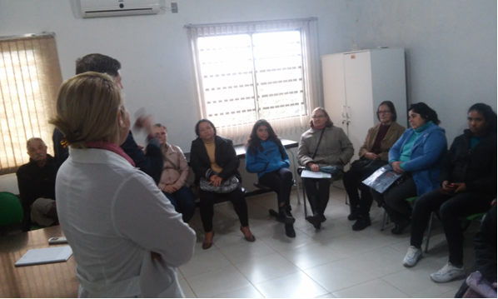
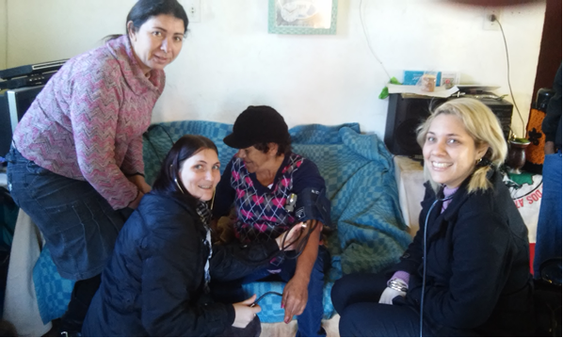
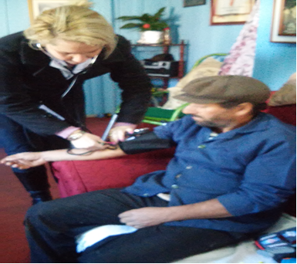
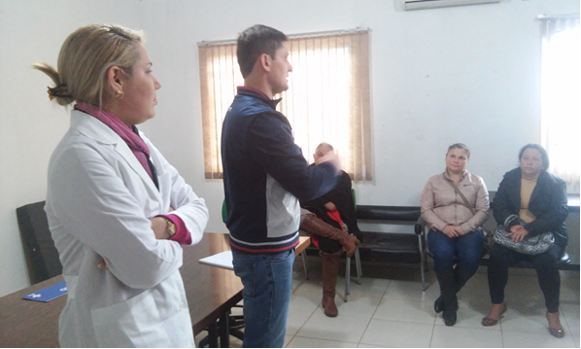
OBRIGADA!

